Slide 1
Tweet Pilpres 2019

Slide 2
Background
Tingkat kesopanan warganet Indonesia memburuk delapan poin ke angka 76, di mana semakin tinggi angkanya tingkat kesopanan semakin buruk. Urutan pertama dihuni oleh netizen Singapura yang juga menempati peringkat keempat secara global, dengan total 59 poin.
“Indonesia menempati peringkat 5 pengguna Twitter terbesar di dunia. Posisi Indonesia hanya kalah dari USA, Brazil, Jepang dan Inggris,”
Tingkat partisipasi pemilih Indonesia pada Pemilu 2019 sebesar 81,07%. Di posisi pertama adalah Singapura sebesar 95,8%.

Slide 3
Dataset & Background
Project Sentiment Analysis bertujuan untuk mengembangkan sistem cerdas berbasis teknologi AI untuk mengklasifikasi sentiment pada twitter dengan metode text analysis. Sistem ini akan membantu memperoleh kecenderungan sentimen opini positif, negatif atau netral pengguna di platform tersebut.
Dataset yang digunakan adalah kumpulan tweet dari pengguna twitter saat pelaksanaan Pilpres 2019. Dataset tersebut didapat melalui proses web scraping. Data terdiri dari 1815 tweet yang memuat tiga kategori sentimen: positif, netral, dan negatif.

Slide 4
Objective Project
Mendapatkan gambaran opini publik terkait Pilpres 2019 yang akan terlaksana
Mengukur popularitas kandidat pilpres berdasarkan opini publik
insight sentiment analysis pada pilpres 2019 kemungkinan nantinya dapat dikembangkan juga untuk pilpres 2024.

Slide 5
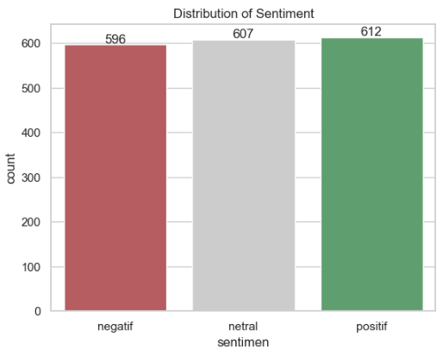
Distribusi Sentimen

Slide 6
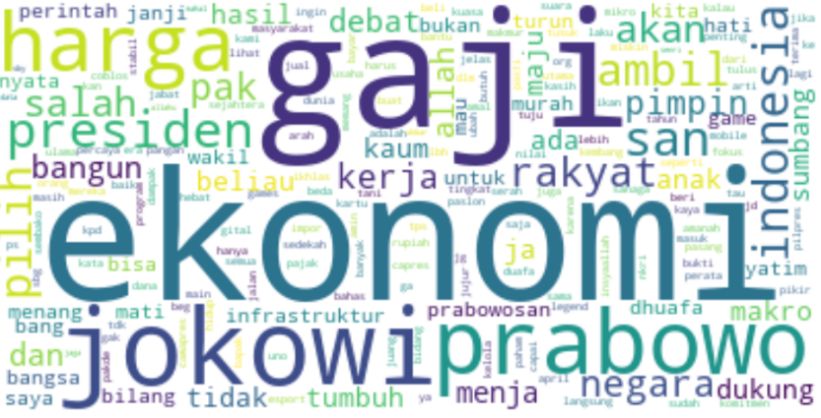
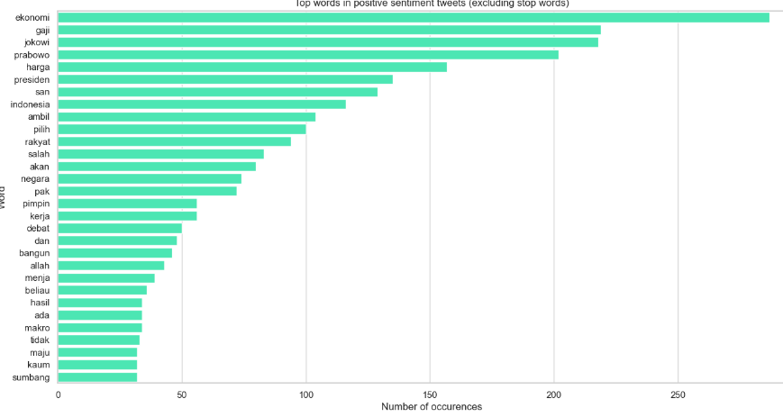
EDA: positif sentimen

Slide 7
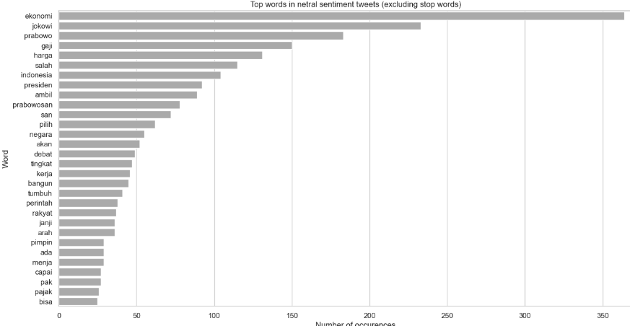
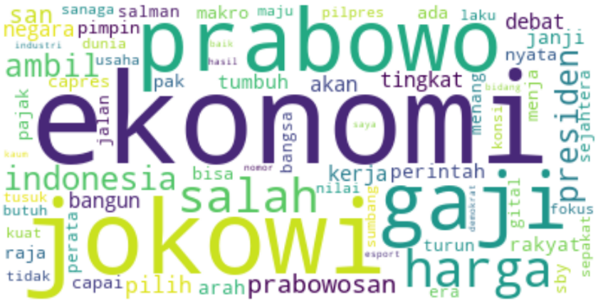
EDA: netral sentimen

Slide 8
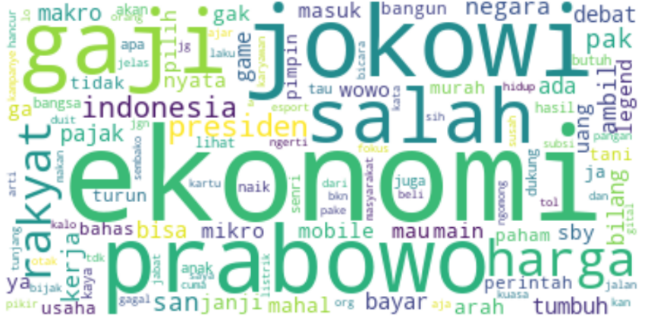
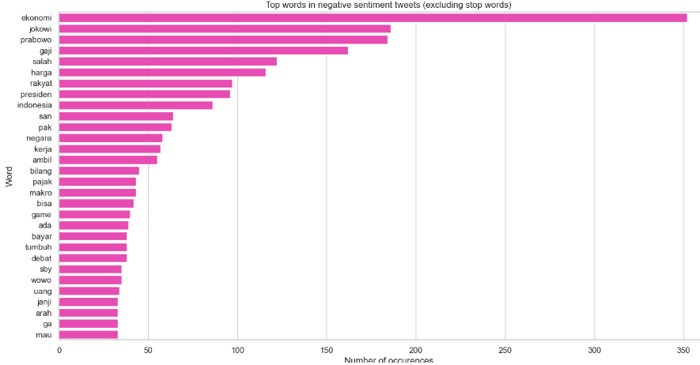
EDA: negatif sentimen

Slide 9
Text Preprocessing
Case folding
Punctuation removal
Url removal
Non-alphanumerical characters removal
Stopword removal
Stemming
Text Vectorization
Split Train - Test

Slide 10
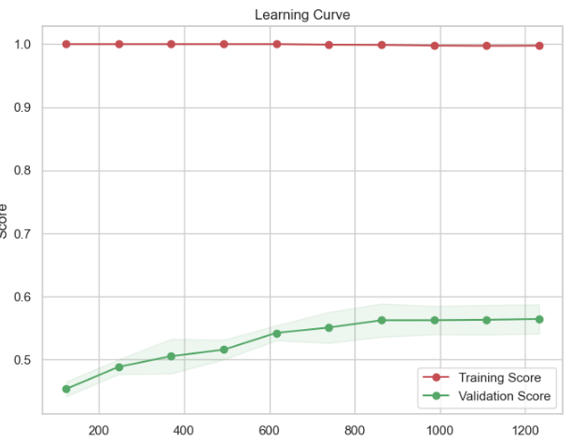
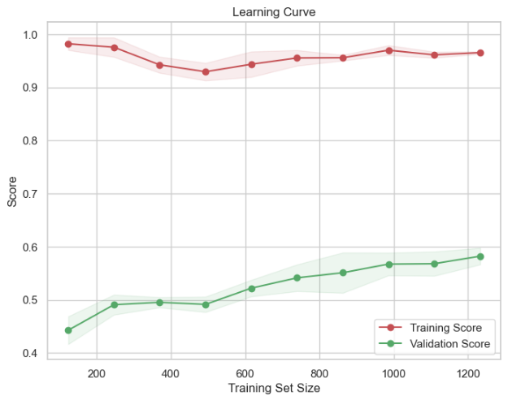
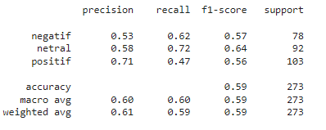
Random Forest
Baseline Model Random Forest
Random Forest (setelah tuning dengan GridSeach)
Accuracy: 58%
Accuracy: 59%

Slide 11
LSTM
Result data training :
Accuracy : 0.9959
Precision : 0.9966
Recall : 0.9952
F1 Score : 0.9959
Result data testing :
Accuracy : 0.5923
Precision : 0.5983
Recall : 0.5868
F1 Score : 0.5925

Slide 12
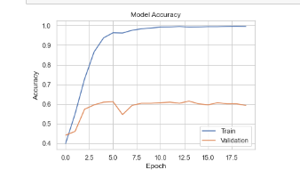
Diagram plot for training history

Slide 13
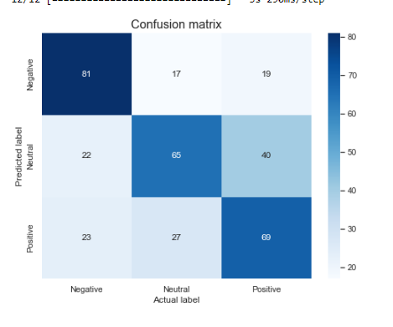
Confussion Matrix

Slide 14
Conclusion
Modul training is overfitting and based on testing result gave false sentiment conclusion. Hence, need to do next improvement for model training.

Slide 15
Next Improvement
Trying change model setup
Handling slang word
Make sure pre-processing better
Try to analyze more when Tokenizing and Padding
Setup for early stopping

